Slide 1
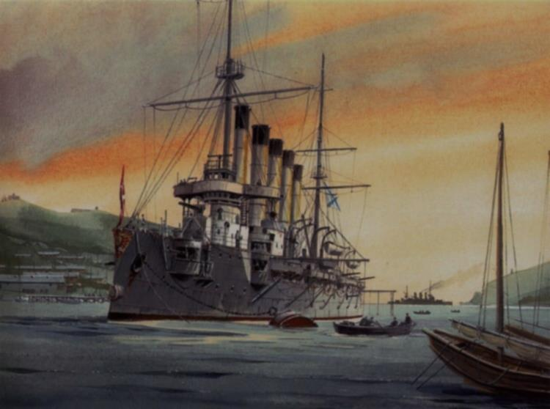
2
제국주의 꽃이 핀다
- 배경
- 청일전쟁 발발
- 청일전쟁 이후

Slide 2
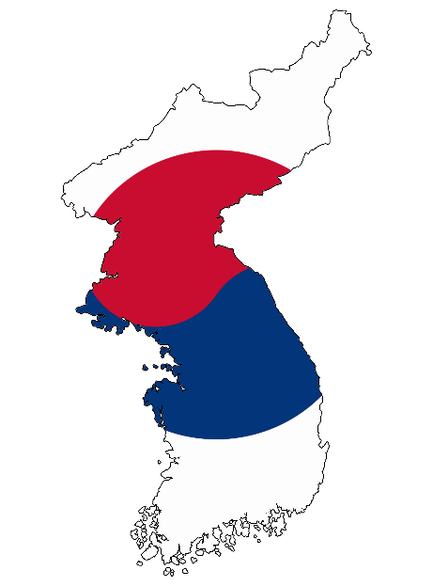
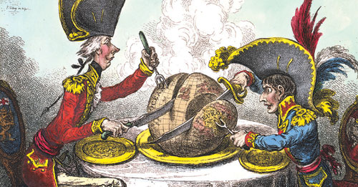
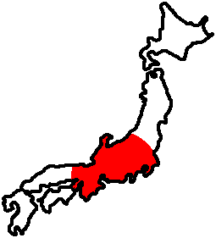
2
배경 - 식민지
제
국
주
의
꽃
이
핀
다
서양 열강들의 땅 따먹기
신흥 제국주의 국가
산업혁명으로 자원을 확보하기 위해 해외로 진출하여 식민지를 획득하기 시작하였다.
조선은 만주를 비롯해 중국 대륙침략의 전진기지로 적합.
제
국
주
의
Notes:
18세기 서양 열강들은 산업혁명으로 원료공급, 상품시장개척, 자본투자를 위해 해외로 진출하여 식민지를 획득하기 시작하였다. 이러한 열강의 진출은 동아시아에까지 미쳐 청나라와 일본을 압박하기 시작하였으며 이 당시 신흥 제국주의 국가로서, 일본은 그 관심을 조선에 돌렸다. 만주를 비롯한 대륙침략의 전진기지로 적합 하였기 때문이었다.

Slide 3
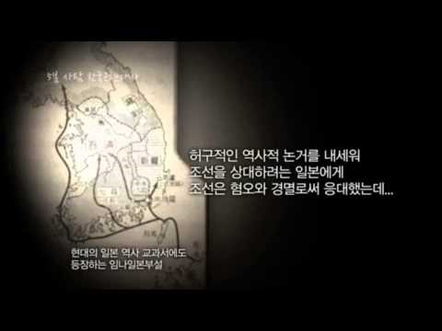
2
배경 - 정한론
제
국
주
의
꽃
이
핀
다
제
국
주
의
Notes:
정한론은 19세기 말 당시, 일본이 조선을 정벌해야 한다는 사상 또는 신념이다. 그 이유는 메이지 유신 이후 쓰시마 섬(대마도)을 개입시켜 일본은 왕정복고를 조선정부에 통고하고 개국을 강요하는 국교교섭을 시도 하였지만 당시 흥선대원군의 집권 아래 쇄국정책과 척왜정책을 지향하던 조선정부는 일본이 들고 온 도서가 조선정부가 인각한 것이 아니라는 이유 등으로 일본의 국교 교습을 거부하였다. 이를 계기로 정한론은 부상하게 된다. 초기의 정한론은 일본의 부국강병(나라를 부유하게 하여, 군사력 증강을 촉구하는 정책)론적 군국주의자들에게서 등장하였다.

Slide 4
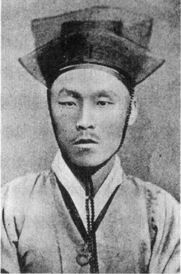
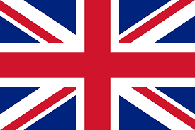
2
배경 - 갑신정변
제
국
주
의
꽃
이
핀
다
청나라를 몰아 내고 조선의 독립과 개혁하고자 일본의 힘을 빌려왔다.
청나라
톈진조약
일본
제
국
주
의
Notes:
당시 조선을 개혁 하려 했던 일본의 메이지유신을 보고 온 김옥균은 청나라를 몰아내고 조선의 독립을 위해 일본과 협약을 맺고 쿠데타를 일으키지만 청나라에 의해 3일 만에 쿠데타가 끝이 난다. 그 과정에서 청나라와 일본 군대 사이에 전투가 발생하였고, 패배한 변법개화파 인사들은 일본으로 망명하였다. 영국의 중재로 청나라와 일본은 사태를 수습하기 위해 이듬해 1885년 톈진 조약을 체결하였다.

Slide 5
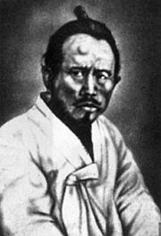
2
배경 - 동학 농민운동
제
국
주
의
꽃
이
핀
다
동학 농민 운동
청나라
톈진조약
전주
일본
제
국
주
의
Notes:
1894년 3월 동학농민운동이 일어나게 되고 동학농민군들이 전주성까지 점령을 해오자 조정은 청나라에 원군 요청을 하게 된다. 청나라는 그렇게 해서 조선으로 들어오게 된다. 일본에서는 갑오개혁 이 후 청나라 축출하기 위해 전쟁 계획을 수립 하고 있었다. 일본에게는 아주 좋은 기회가 온 것이다. 일본은 톈진조약을 빌미로 조선으로 출병하게 된다. 그래서 일본은 청국 보다 먼저 조선에 대 병력 파병을 하게 된다.

Slide 6
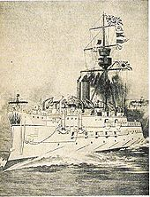
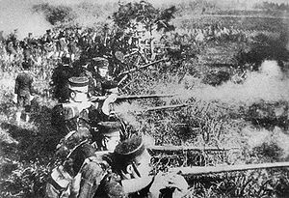
2
청일전쟁 발발
제
국
주
의
꽃
이
핀
다
일본의 병력 상태
제
국
주
의
일본은 메이지 정부 초기 때 부터 프랑스 육군, 독일 육군을 모델로 삼아 일본의 육군을 육성 하였다. 전쟁이 일어날 당시 일본은 총 약 12만명의 군대를 배치할 수 있었다.
일본 해군은 당시 세계의 선두 위치에 있었던 영국 해군을 모델로 삼았다. 일본의 군함 또한 영국의 군함을 사들이거나 직접 조선하였다. 당시 군함의 총 톤수는 41,401t
Notes:
육군 : 일본은 메이지 정부 초기 때부터 프랑스 육군, 독일 육군을 모델로 삼아 일본의 육군을 육성 하였다. 전쟁이 일어날 당시 일본은 총 약 12만 명의 군대를 배치할 수 있었다.
해군 : 일본 해군은 당시 세계의 선두 위치에 있었던 영국 해군을 모델로 삼았다. 일본의 군함 또한 영국의 군함을 사들이거나 직접 조선하였다. 당시 군함의 총 톤수는 41,401t

Slide 7
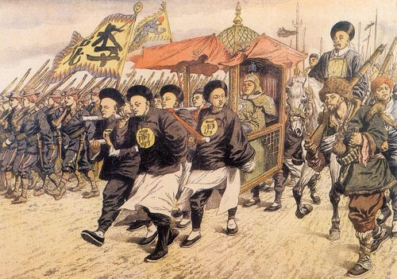
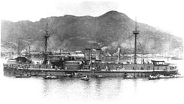
2
청일전쟁 발발
제
국
주
의
꽃
이
핀
다
청나라의 병력 상태
어마어마한 땅덩어리에서 나오는 막대한 세금으로 해군력에 과감한 투자를 하여 세계에서 8위 동아시아에서는 압도적인 1위를 차지하고 있었다. 당시 군함의 총 톤수는 68,211t 이었으나 협력 불가로 인하여 34,466t 으로 군함의 규모가 상당히 줄어 들었다.
제
국
주
의
청나라는 국군을 보유하지 않고 “만주, 몽골, 무슬림, 한족” 으로 4개의 부대로 나뉘었다.
Notes:
육군 : 일본은 메이지 정부 초기 때부터 프랑스 육군, 독일 육군을 모델로 삼아 일본의 육군을 육성 하였다. 전쟁이 일어날 당시 일본은 총 약 12만 명의 군대를 배치할 수 있었다.
해군 : 일본 해군은 당시 세계의 선두 위치에 있었던 영국 해군을 모델로 삼았다. 일본의 군함 또한 영국의 군함을 사들이거나 직접 조선하였다. 당시 군함의 총 톤수는 41,401t

Slide 8



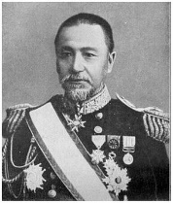
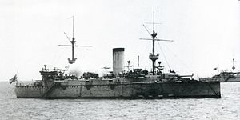
2
청일전쟁 발발
제
국
주
의
꽃
이
핀
다
선전포고 없이 선제공격
영구
단동
신의주
고산
일본 보병
상륙 경로
평양
여순
한성
위해
인천
영성
충주
아산
대구
1894년 7.25.
풍토 해전
일본 승리
대전
부산
제
국
주
의
시모노세키
도고 헤이하치로
나니와함
Notes:
⓵ 1894년
7.25. 풍도해전 : 선전포고 없이 일본이 청나라 군대를 포격하게 되어 청일 전쟁은 발발하게 된다.
7.29. 성환 전투 : 아산에서 청군과 일군의 육군이 충돌하게 된다. 아산에서 패배한 청나라 군대가 공주로 피신을 하였다가 서울 부근에 있던 일본군을 피해 충주로 우회를 하여 평양 쪽으로 철수 한다.
9.15. 평양성 전투 : 평양으로 철수한 청나라 군대와 일본 군대가 평양에서 전투를 벌이게 되고 일본이 승리하게 되고 도주하는 청나라 군대를 따라 일본 군대는 단동의 국경지역을 돌파 한다.
9.17. 황해해전(압록강해전) 및 여순점령 : 이 해전에서 일본 군대가 승리를 거두게 되고 이 승리로 인하여 일본 군대가 우위를 가지게 되고 이 해전 이전 까지는 북양함대 때문에 원산으로 병력을 상륙을 시키다가 이번 해전의 승리 이 후로는 직접 피구 쪽으로 상륙을 하여 여순을 점령하게 된다. 이 때 여순은 북양함대의 모항이었다. 청나라 군대는 모항을 점령을 당하여 위해로 후퇴를 한다. 일본 군대는 위해까지 따라가 나머지 북양함대도 격멸을 시켜버린다.
⓶ 1895년
1.20.~2.20 위해위(웨이하이웨이) 전투 : 일본의 제 2군의 군대가 영성만에 상륙하여 육로에 있는 포대를 점령하였고 정여창의 북양함대와 수비대가 일본군에게 육상 및 해위에서 포위를 당하고 정여창이 타고 있던 정원함의 포탄이 바닥이 나자 정여창 제독은 정원함을 자폭하고 자살을 하고 다른 지휘관들은 항복을 선언하고 마침내 일본은 위해위를 함락시키게 되며 전투를 종료하게 된다.

Slide 9
2
청일전쟁 발발
제
국
주
의
꽃
이
핀
다
지상 전투
영구
단동
신의주
고산
일본 보병
상륙 경로
평양
여순
한성
위해
인천
영성
충주
아산
대구
대전
1894년 7.29.
성환 전투
일본 승리
제
국
주
의
부산
시모노세키
Notes:
⓵ 1894년
7.25. 풍도해전 : 선전포고 없이 일본이 청나라 군대를 포격하게 되어 청일 전쟁은 발발하게 된다.
7.29. 성환 전투 : 아산에서 청군과 일군의 육군이 충돌하게 된다. 아산에서 패배한 청나라 군대가 공주로 피신을 하였다가 서울 부근에 있던 일본군을 피해 충주로 우회를 하여 평양 쪽으로 철수 한다.
9.15. 평양성 전투 : 평양으로 철수한 청나라 군대와 일본 군대가 평양에서 전투를 벌이게 되고 일본이 승리하게 되고 도주하는 청나라 군대를 따라 일본 군대는 단동의 국경지역을 돌파 한다.
9.17. 황해해전(압록강해전) 및 여순점령 : 이 해전에서 일본 군대가 승리를 거두게 되고 이 승리로 인하여 일본 군대가 우위를 가지게 되고 이 해전 이전 까지는 북양함대 때문에 원산으로 병력을 상륙을 시키다가 이번 해전의 승리 이 후로는 직접 피구 쪽으로 상륙을 하여 여순을 점령하게 된다. 이 때 여순은 북양함대의 모항이었다. 청나라 군대는 모항을 점령을 당하여 위해로 후퇴를 한다. 일본 군대는 위해까지 따라가 나머지 북양함대도 격멸을 시켜버린다.
⓶ 1895년
1.20.~2.20 위해위(웨이하이웨이) 전투 : 일본의 제 2군의 군대가 영성만에 상륙하여 육로에 있는 포대를 점령하였고 정여창의 북양함대와 수비대가 일본군에게 육상 및 해위에서 포위를 당하고 정여창이 타고 있던 정원함의 포탄이 바닥이 나자 정여창 제독은 정원함을 자폭하고 자살을 하고 다른 지휘관들은 항복을 선언하고 마침내 일본은 위해위를 함락시키게 되며 전투를 종료하게 된다.

Slide 10
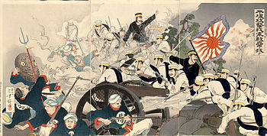
2
청일전쟁 발발
제
국
주
의
꽃
이
핀
다
연 승
영구
일본에게 패해
멀리 우회하여 전진한다.
단동
신의주
고산
일본 보병
상륙 경로
1894년 9.15.
평양성 전투
일본 승리
평양
여순
한성
위해
인천
평양성 전투 판화
영성
아산
충주
공주
대전
대구
제
국
주
의
부산
시모노세키
Notes:
⓵ 1894년
7.25. 풍도해전 : 선전포고 없이 일본이 청나라 군대를 포격하게 되어 청일 전쟁은 발발하게 된다.
7.29. 성환 전투 : 아산에서 청군과 일군의 육군이 충돌하게 된다. 아산에서 패배한 청나라 군대가 공주로 피신을 하였다가 서울 부근에 있던 일본군을 피해 충주로 우회를 하여 평양 쪽으로 철수 한다.
9.15. 평양성 전투 : 평양으로 철수한 청나라 군대와 일본 군대가 평양에서 전투를 벌이게 되고 일본이 승리하게 되고 도주하는 청나라 군대를 따라 일본 군대는 단동의 국경지역을 돌파 한다.
9.17. 황해해전(압록강해전) 및 여순점령 : 이 해전에서 일본 군대가 승리를 거두게 되고 이 승리로 인하여 일본 군대가 우위를 가지게 되고 이 해전 이전 까지는 북양함대 때문에 원산으로 병력을 상륙을 시키다가 이번 해전의 승리 이 후로는 직접 피구 쪽으로 상륙을 하여 여순을 점령하게 된다. 이 때 여순은 북양함대의 모항이었다. 청나라 군대는 모항을 점령을 당하여 위해로 후퇴를 한다. 일본 군대는 위해까지 따라가 나머지 북양함대도 격멸을 시켜버린다.
⓶ 1895년
1.20.~2.20 위해위(웨이하이웨이) 전투 : 일본의 제 2군의 군대가 영성만에 상륙하여 육로에 있는 포대를 점령하였고 정여창의 북양함대와 수비대가 일본군에게 육상 및 해위에서 포위를 당하고 정여창이 타고 있던 정원함의 포탄이 바닥이 나자 정여창 제독은 정원함을 자폭하고 자살을 하고 다른 지휘관들은 항복을 선언하고 마침내 일본은 위해위를 함락시키게 되며 전투를 종료하게 된다.

Slide 11
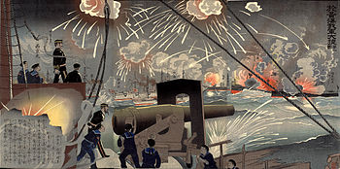
2
청일전쟁 발발
제
국
주
의
꽃
이
핀
다
치열했던 황해전투
영구
단동
신의주
고산
평양
여순
황해 전투 판화
한성
위해
인천
1894년 9.17.
황해해전
일본 승리
영성
아산
충주
공주
대전
대구
일본 보병
상륙 경로
확보 성공
제
국
주
의
부산
시모노세키
Notes:
⓵ 1894년
7.25. 풍도해전 : 선전포고 없이 일본이 청나라 군대를 포격하게 되어 청일 전쟁은 발발하게 된다.
7.29. 성환 전투 : 아산에서 청군과 일군의 육군이 충돌하게 된다. 아산에서 패배한 청나라 군대가 공주로 피신을 하였다가 서울 부근에 있던 일본군을 피해 충주로 우회를 하여 평양 쪽으로 철수 한다.
9.15. 평양성 전투 : 평양으로 철수한 청나라 군대와 일본 군대가 평양에서 전투를 벌이게 되고 일본이 승리하게 되고 도주하는 청나라 군대를 따라 일본 군대는 단동의 국경지역을 돌파 한다.
9.17. 황해해전(압록강해전) 및 여순점령 : 이 해전에서 일본 군대가 승리를 거두게 되고 이 승리로 인하여 일본 군대가 우위를 가지게 되고 이 해전 이전 까지는 북양함대 때문에 원산으로 병력을 상륙을 시키다가 이번 해전의 승리 이 후로는 직접 피구 쪽으로 상륙을 하여 여순을 점령하게 된다. 이 때 여순은 북양함대의 모항이었다. 청나라 군대는 모항을 점령을 당하여 위해로 후퇴를 한다. 일본 군대는 위해까지 따라가 나머지 북양함대도 격멸을 시켜버린다.
⓶ 1895년
1.20.~2.20 위해위(웨이하이웨이) 전투 : 일본의 제 2군의 군대가 영성만에 상륙하여 육로에 있는 포대를 점령하였고 정여창의 북양함대와 수비대가 일본군에게 육상 및 해위에서 포위를 당하고 정여창이 타고 있던 정원함의 포탄이 바닥이 나자 정여창 제독은 정원함을 자폭하고 자살을 하고 다른 지휘관들은 항복을 선언하고 마침내 일본은 위해위를 함락시키게 되며 전투를 종료하게 된다.

Slide 12
2
청일전쟁 발발
제
국
주
의
꽃
이
핀
다
마지막 점령
영구
단동
신의주
고산
평양
여순
한성
위해
인천
1895년 1.20 ~ 2.20.
위해위 전투
일본 승리
영성
아산
충주
공주
대전
대구
제
국
주
의
부산
시모노세키
Notes:
⓵ 1894년
7.25. 풍도해전 : 선전포고 없이 일본이 청나라 군대를 포격하게 되어 청일 전쟁은 발발하게 된다.
7.29. 성환 전투 : 아산에서 청군과 일군의 육군이 충돌하게 된다. 아산에서 패배한 청나라 군대가 공주로 피신을 하였다가 서울 부근에 있던 일본군을 피해 충주로 우회를 하여 평양 쪽으로 철수 한다.
9.15. 평양성 전투 : 평양으로 철수한 청나라 군대와 일본 군대가 평양에서 전투를 벌이게 되고 일본이 승리하게 되고 도주하는 청나라 군대를 따라 일본 군대는 단동의 국경지역을 돌파 한다.
9.17. 황해해전(압록강해전) 및 여순점령 : 이 해전에서 일본 군대가 승리를 거두게 되고 이 승리로 인하여 일본 군대가 우위를 가지게 되고 이 해전 이전 까지는 북양함대 때문에 원산으로 병력을 상륙을 시키다가 이번 해전의 승리 이 후로는 직접 피구 쪽으로 상륙을 하여 여순을 점령하게 된다. 이 때 여순은 북양함대의 모항이었다. 청나라 군대는 모항을 점령을 당하여 위해로 후퇴를 한다. 일본 군대는 위해까지 따라가 나머지 북양함대도 격멸을 시켜버린다.
⓶ 1895년
1.20.~2.20 위해위(웨이하이웨이) 전투 : 일본의 제 2군의 군대가 영성만에 상륙하여 육로에 있는 포대를 점령하였고 정여창의 북양함대와 수비대가 일본군에게 육상 및 해위에서 포위를 당하고 정여창이 타고 있던 정원함의 포탄이 바닥이 나자 정여창 제독은 정원함을 자폭하고 자살을 하고 다른 지휘관들은 항복을 선언하고 마침내 일본은 위해위를 함락시키게 되며 전투를 종료하게 된다.

Slide 13
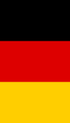

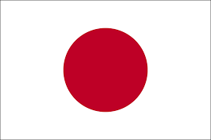
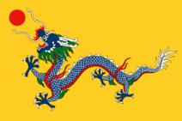
2
청일전쟁 이후
제
국
주
의
꽃
이
핀
다
서양열강
“중국을 혼자 차지
하는건 아니야?”
청일전쟁
청일전쟁
시모노세키
강화조약
일본의 승리
청나라의 패배
“청나라를 상대로
연전연승”
“패전의 수모를
당하지 않기 위해”
제
국
주
의
Notes:
1) 시모노세키 강화조약
일본이 빠르게 청나라를 상대로 연전연승을 하자 서양열강들이 일본 단독으로 중국의 이권을 차지할까봐 서둘러 중재에 나섰으며, 청나라는 더 이상의 패전의 수모를 당하지 않기 위해 강화 회담에 참석을 하여 시모노세키 강화조약을 맺게 된다.
∎ 시모노세키 강화조약 주요내용
대만과 펑후제도 및 주변 섬 식민지
배상금 2억 냥 (일본의 4년 치 예산)
청국은 조선으로부터 종주권을 영구히 포기하고, 조선의 완전한 해방을 승인한다.
2) 제국주의의 단맛
일본은 청일 전쟁으로 인하여 최초로 유의미한 식민지를 확보하고 국제사회에서 일본의 제국적 능력을 과시함과 동시에 군사력을 증명하는 일본의 제국주의의 꽃을 피우는 때였다고 할 수 있다.

Slide 14
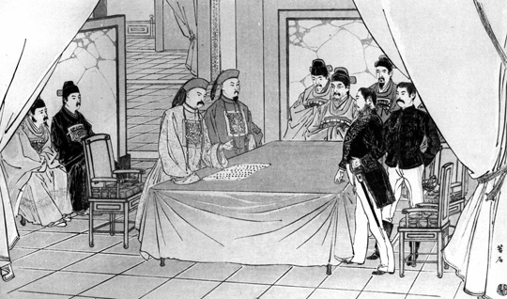
2
청일전쟁 이후
제
국
주
의
꽃
이
핀
다
시모노세키 조약 내용
1. 대만과 펑후제도 및 주변 섬 식민지.
2. 배상금 2억 냥. (일본의 4년 치 예산)
3. 청국은 조선으로부터 종주권을 영구히 포
기하고, 조선의 완전한 해방을 승인한다.
제
국
주
의
Notes:
1) 시모노세키 강화조약
일본이 빠르게 청나라를 상대로 연전연승을 하자 서양열강들이 일본 단독으로 중국의 이권을 차지할까봐 서둘러 중재에 나섰으며, 청나라는 더 이상의 패전의 수모를 당하지 않기 위해 강화 회담에 참석을 하여 시모노세키 강화조약을 맺게 된다.
∎ 시모노세키 강화조약 주요내용
대만과 펑후제도 및 주변 섬 식민지
배상금 2억 냥 (일본의 4년 치 예산)
청국은 조선으로부터 종주권을 영구히 포기하고, 조선의 완전한 해방을 승인한다.
2) 제국주의의 단맛
일본은 청일 전쟁으로 인하여 최초로 유의미한 식민지를 확보하고 국제사회에서 일본의 제국적 능력을 과시함과 동시에 군사력을 증명하는 일본의 제국주의의 꽃을 피우는 때였다고 할 수 있다.

Slide 15

2
제
국
주
의
꽃
이
핀
다
제국적
능력 과시
식민지
확보
제국주의의 단맛
제
국
주
의
강력한
군사력
Notes:
2) 제국주의의 단맛
일본은 청일 전쟁으로 인하여 최초로 유의미한 식민지를 확보하고 국제사회에서 일본의 제국적 능력을 과시함과 동시에 군사력을 증명하는 일본의 제국주의의 꽃을 피우는 때였다고 할 수 있다.

